Slide 1

স্বাগতম

Slide 2

শিক্ষক পরিচিতি
Aveyj Kvjvg AvRv` iæ‡ej,
সহকারী শিক্ষক
knx` AvjvDwÏb D”P we`¨vjq, wgR©vcyi, cvKzw›`qv, wK‡kviMÄ|

Slide 3
পাঠ পরিচিতি
শ্রেনী-ষষ্ঠ
বিষয়ঃ-গনিত
সময়ঃ- ৫০মিনিট

Slide 4


সামন্তরিক
ত্রিভুজ
বৃত্ত
এই গুলো কিসের চিত্র

Slide 5

এই পাঠে শিক্ষার্থীরা
ত্রিভুজ কাকে বলে তা বলতে পারবে
চতুর্ভুজ কাকে বলে তা বলতে পারবে।
বৃত্ত কাকে বলে তা বলতে পারবে।

Slide 6
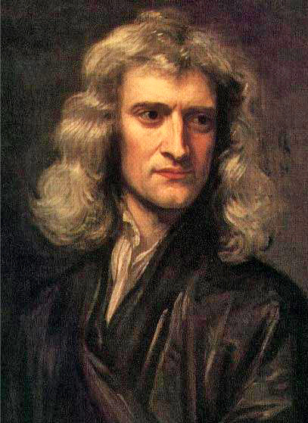
এই ছবিটি কার

Slide 7
চারটি রেখাংশ দ্বারা আবদ্ধ চিত্র কে চতুর্ভুজ বলে।
তিনটি রেখাংশ দ্বারা আবদ্ধ চিত্র কে ত্রিভুজ বলে।

Slide 8


Slide 9
পীথাগোরাস

Slide 10
পূর্ব জ্ঞান যাচাই
চতুর্ভুজ কাকে বলে?
ত্রিভুজ কাকে বলে?
বৃত্ত কাকে বলে?

Slide 11

বাড়ির কাজ
সংজ্ঞা লিখঃ-১)চতুর্ভুজ, আয়তক্ষেত্র,সামন্তরিক, বর্গক্ষেত্র , রম্বস ট্রাপিজিয়াম ২)ত্রিভুজ ৩)বৃত্ত

Slide 12
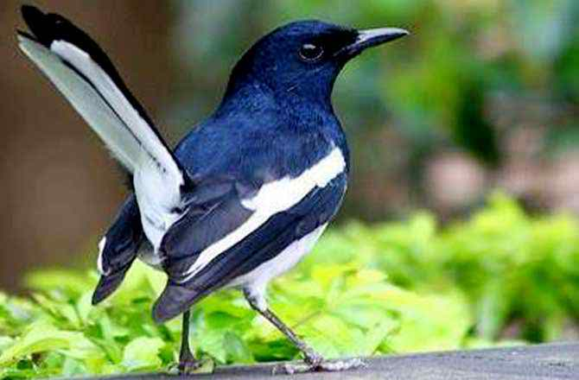
ধন্যবাদ

